Slide 1

NÁZEV ŠKOLY: ZŠ PARDUBICE - SPOŘILOV
AUTOR: MGR. LENKA POZDĚNOVÁ
NÁZEV: VY_32_INOVACE_VÝVOJOVÉ PORUCHY UČENÍ
I_16. SLOVESA II
TÉMA: SLOVESA II
ČÍSLO PROJEKTU:CZ.1.07/1.4.00/21.2349
ANOTACE: DUM JE ZAMĚŘEN NA ROZVÍJENÍ SLOVNÍ
ZÁSOBY, NA ZOPAKOVÁNÍ ZÁKLADNÍHO
UČIVA O SLOVESECH – OSOBA, ČÍSLO, ČAS.
VOLNĚ NAVAZUJE NA DUM SLOVESA I.

Slide 2
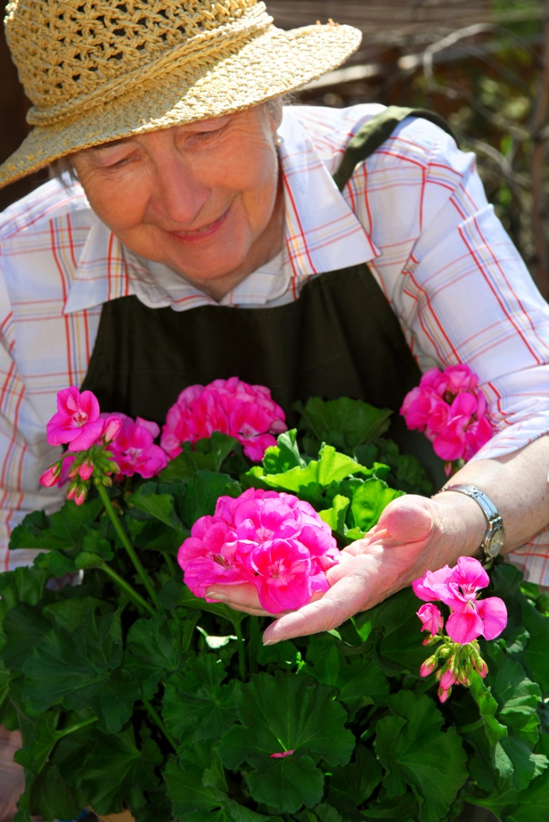
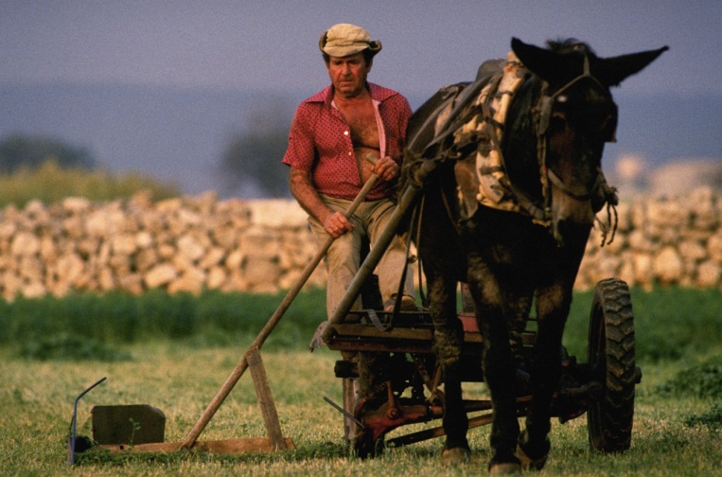
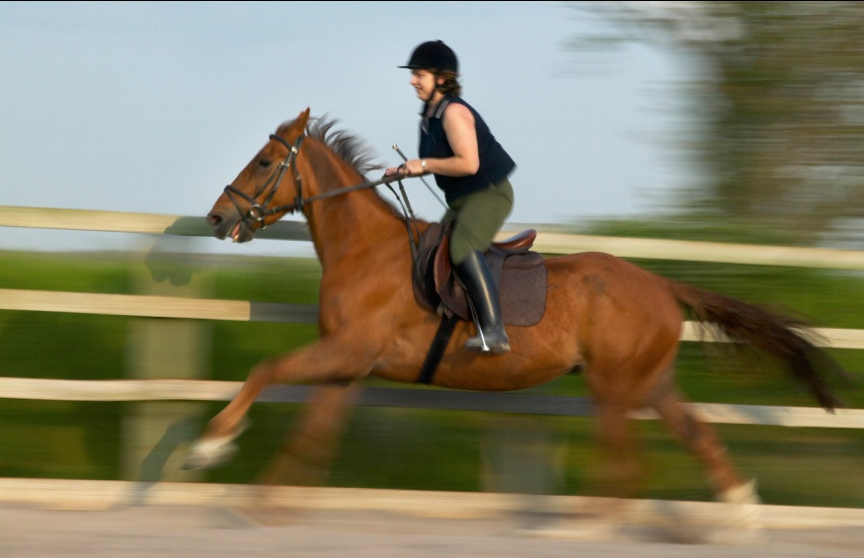
Popiš, co se děje na obrázku.

Slide 3

Jaký slovní druh používáš nejčastěji při popisu děje?
Slovesa
Napiš, co může dělat zahradnice:
------------------------------------------------------------------
Např. zalévat, okopávat, plet, stříhat, rýt, hnojit, hrabat…
Napiš, co může dělat zemědělec:
------------------------------------------------------------------
Např. dojit, stříhat, krmit, pást, podestýlat, orat, sklízet, prodávat…

Slide 4
Infinitivy (neurčité slovesné tvary)
napiš ve tvarech přítomného času 1. osoby čísla jednotného.
Zalévat, okopávat, stříhat , hnojit, hrabat
-------------------------------------------------------------------------------
Zalévám, okopávám, stříhám, hnojím, hrabu
Infinitivy napiš ve tvarech minulého času 2. osoby čísla množného.
------------------------------------------------------------------------------
Zalévali jsme, okopávali jsme, stříhali jsme, hnojili jsme, hrabali jsme

Slide 5
Zalévat, okopávat, stříhat , hnojit, hrabat
Infinitivy napiš ve tvarech budoucího času 3. osoby čísla množného.
------------------------------------------------------------------------------
Budou zalévat, budou okopávat, budou stříhat, budou hnojit, budou hrabat

Slide 6
CITACE
Obrázky – kliparty galerie MS Office 2010

